Slide 1

Secure Hash Algorithm (SHA)
Bahan Kuliah IF4020 Kriptografi
Oleh: Rinaldi Munir
Program Studi Informatika
Sekolah Teknik Elektro dan Informatika(STEI) - ITB
2024

Slide 2
Secure Hash Algorithm (SHA)
SHA adalah fungsi hash satu-arah yang dibuat oleh NIST dan digunakan bersama DSS (Digital Signature Standard).
Oleh NSA, SHA dinyatakan sebagai standard fungsi hash satu-arah.
SHA didasarkan pada MD4 yang dibuat oleh Ronald L. Rivest dari MIT.
Algoritma SHA menerima masukan berukuran maksimum 2⁶⁴ bit (2.147.483.648 gigabyte) dan menghasilkan message digest yang panjangnya 160 bit.
Message digest dari SHA lebih panjang dari message digest yang dihasilkan oleh MD5 (128 bit).

Slide 3
Sebutan SHA mengacu pada keluarga fungsi hash satu-arah SHA.
Enam varian SHA:
- SHA-0
- SHA-1
- SHA-224
- SHA-256
- SHA-384
- SHA-512
SHA-0 sering diacu sebagai SHA saja
Yang akan dibahas: SHA-1
Detil algoritma SHA-1 dapat dibaca di dalam dokumen RFC 3174 (http://www.faqs.org/rfcs/rfc3174.html)

Slide 4
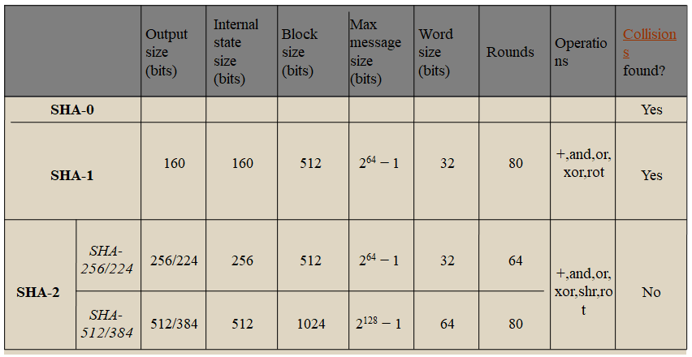

Slide 5
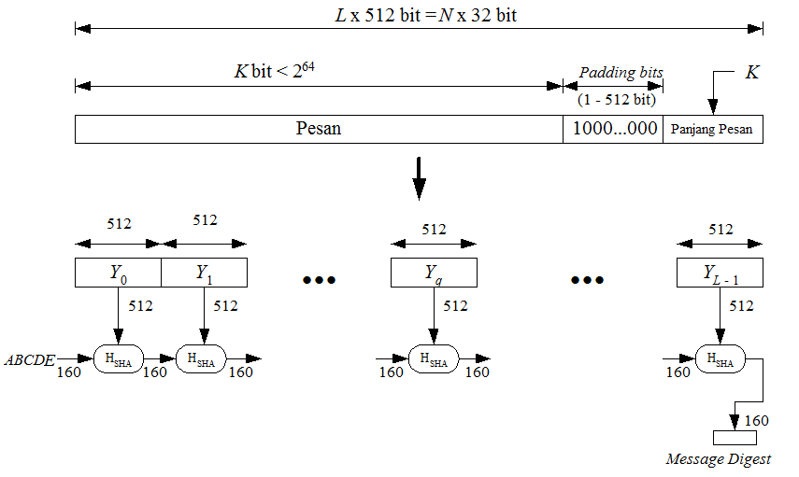
Gambaran Umum SHA-1

Slide 6
Langkah-langkah pembuatan message digest dengan SHA-1
Secara umum, SHA-1 mirip dengan MD5, hanya berbeda dalam jumlah variabel buffer (5 buah) dan komputasi di dalam pengolahan blok pesan 512-bit.
Langkah-Langkah di dalam SHA-1 adalah sbb:
1. Penambahan bit-bit pengganjal (padding bits).
2. Penambahan nilai panjang pesan semula.
3. Inisialisasi penyangga (buffer) MD.
4. Pengolahan pesan dalam blok berukuran 512 bit.

Slide 7
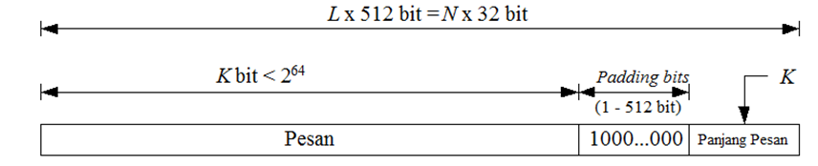
1. Penambahan Bit-bit Pengganjal
Pesan ditambah dengan sejumlah bit pengganjal (padding bits) sedemikian sehingga panjang pesan (dalam satuan bit) kongruen dengan 448 (mod 512).
Panjang bit-bit pengganjal adalah antara 1 sampai 512.
Bit-bit pengganjal terdiri dari sebuah bit 1 diikuti dengan sisanya bit 0.
Contoh: K = 32000 bit → 32000 + 192 bit = 32192 → 32192 mod 512 = 448

Slide 8
2. Penambahan Nilai Panjang Pesan
Pesan yang telah diberi bit-bit pengganjal selanjutnya ditambah lagi dengan 64 bit yang menyatakan panjang pesan semula.
Contoh: K = 32000 = 111110100000000₂ = 000…111110100000000
Setelah ditambah dengan 64 bit, panjang pesan sekarang menjadi kelipatan 512 bit.

Slide 9
3. Inisialisasi Penyangga MD
SHA membutuhkan 5 buah penyangga (buffer) yang masing-masing panjangnya 32 bit.
Total panjang penyangga adalah 5 × 32 = 160 bit.
Kelima penyangga MD ini diberi nama A, B, C, D, dan E. Setiap penyangga diinisialisasi dengan nilai-nilai (dalam notasi HEX) sebagai berikut:
A = 67452301
B = EFCDAB89
C = 98BADCFE
D = 10325476
E = C3D2E1F0

Slide 10
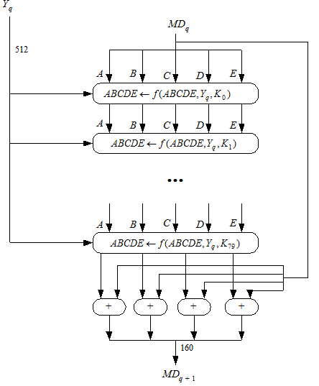
4. Pengolahan Pesan dalam Blok Berukuran 512 bit.
Proses H_{SHA} terdiri dari 80 buah putaran (MD5 hanya 4 putaran)
Masing-masing putaran menggunakan bilangan penambah K_{t}, yaitu:
Putaran 0 ≤ t ≤ 19 K_{t} = 5A827999
Putaran 20 ≤ t ≤ 39 K_{t} = 6ED9EBA1
Putaran 40 ≤ t ≤ 59 K_{t} = 8F1BBCDC
Putaran 60 ≤ t ≤ 79 K_{t} = CA62C1D6

Slide 11
Operasi dasar pada setiap putaran:
e ← d
d ← c
c ← CLS₃₀(b)
b ← a
a ← (CLS₅(a) + f_{t}(b, c, d) + e + W_{t} + K_{t})
Nilai W₁ sampai W₁₆ berasal dari 16 word pada blok yang sedang diproses (1 word = 32 bit), sedangkan nilai W_{t} berikutnya didapatkan dari persamaan
W_{t} = W_{t – 16} ⊕ W_{t – 14} ⊕ W_{t – 8} ⊕ W_{t – 3}

Slide 12
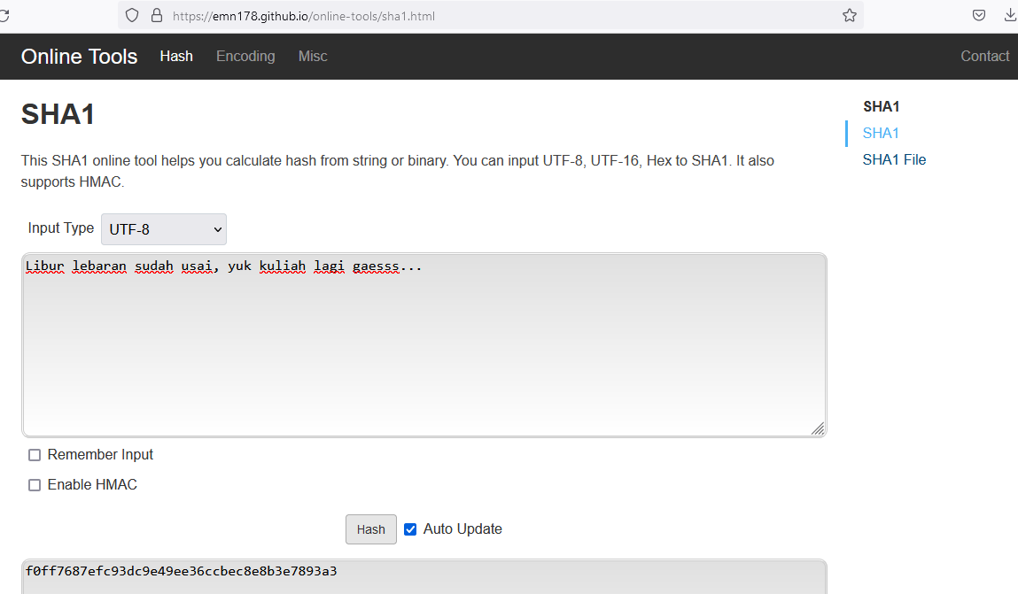
Demo SHA1 online: https://emn178.github.io/online-tools/sha1.html

Slide 13
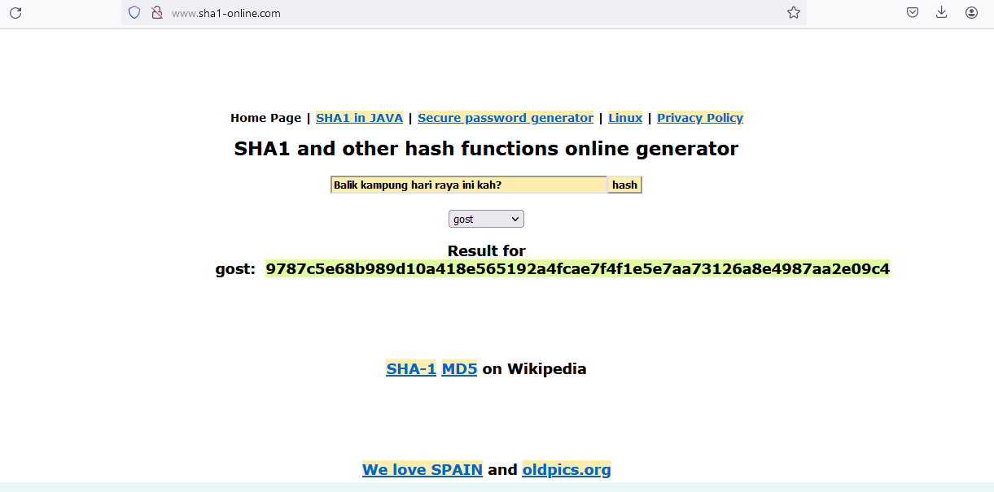
Demo SHA1 online lainnya: http://www.sha1-online.com/

Slide 14
Contoh message digest beberapa pesan yang dihasilkan oleh SHA-1:
sha1(“halo”)= 33b1eac210971fb02a3b90afce9dbff758be794d
sha1(“halo, apa kabar teman? ”) = 03d17abd2962dbed1037d1230f012037cd25fe91
sha1(“The quick brown fox jumps over the lazy dog”) =
2fd4e1c67a2d28fced849ee1bb76e7391b93eb12

Slide 15
Kriptanalisis SHA-1
Pada tahun 2005, Rijmen dan Oswald mempubliksikan serangan pada versi SHA-1 yang direduksi (hanya menggunakan 53 putaran dari 80 putaran) dan menemukan kolisi dengan kompleksitas sekitar 2⁸⁰ operasi (lihat di http://eprint.iacr.org/2005/010).
Pada bulan Februari 2005, Xiayoun Wang, Yiqun Lisa Yin, dan Hongbo Yo mempublikasikan serangan yang dapat menemukan kolisi pada versi penuh SHA-1, yang membutuhkan sekitar 2⁶⁹ operasi (lihat beritanya di:
http://www.schneier.com/blog/archives/2005/02/sha_1broken.html)

Slide 16
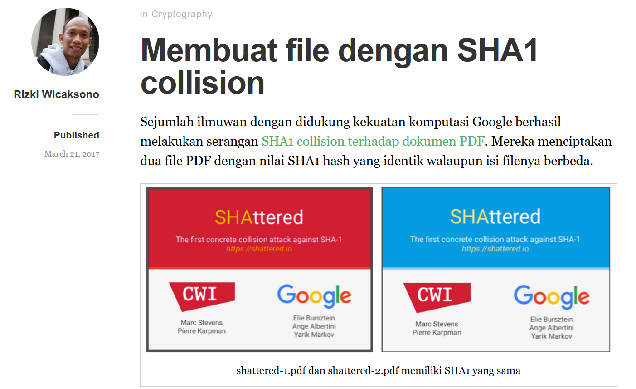
Rizki Wicaksono, seorang hacker alumni Informatika ITB Angkatan 1999 mendemonstrasikan cara membentuk dua file berbeda yang memiliki nilai hash SHA-1 sama (silakan baca tulisannya pada pranala:
http://www.ilmuhacking.com/cryptography/membuat-sha1-collision-file/

Slide 17
SELAMAT BELAJAR

